Slide 1

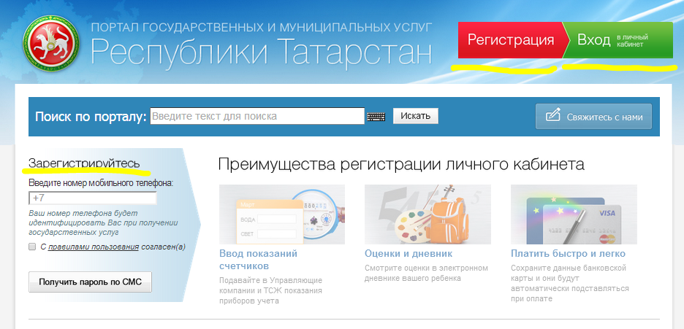
Оплатить за детский сад
Вы можете через портал
государственных и
муниципальных услуг
Республики Татарстан
https://uslugi.tatar.ru
1

Slide 2
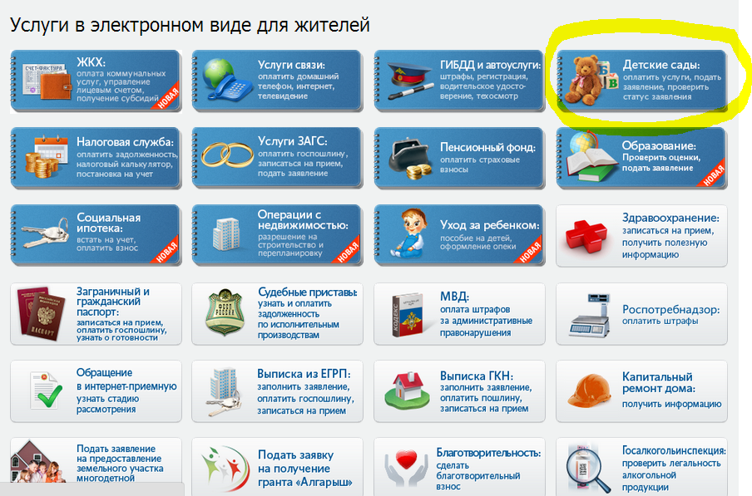
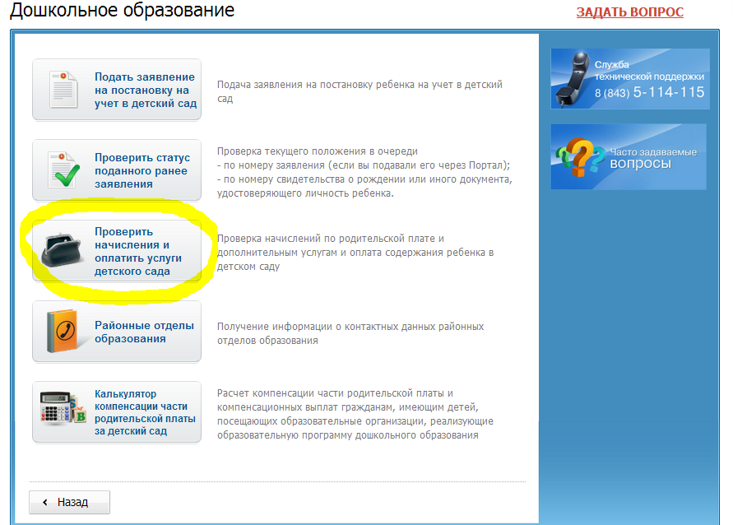
2
3

Slide 3
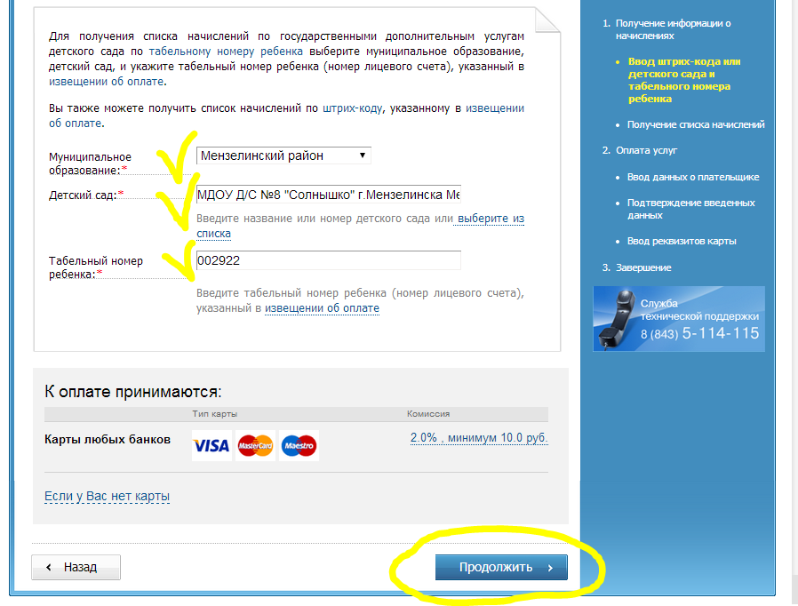
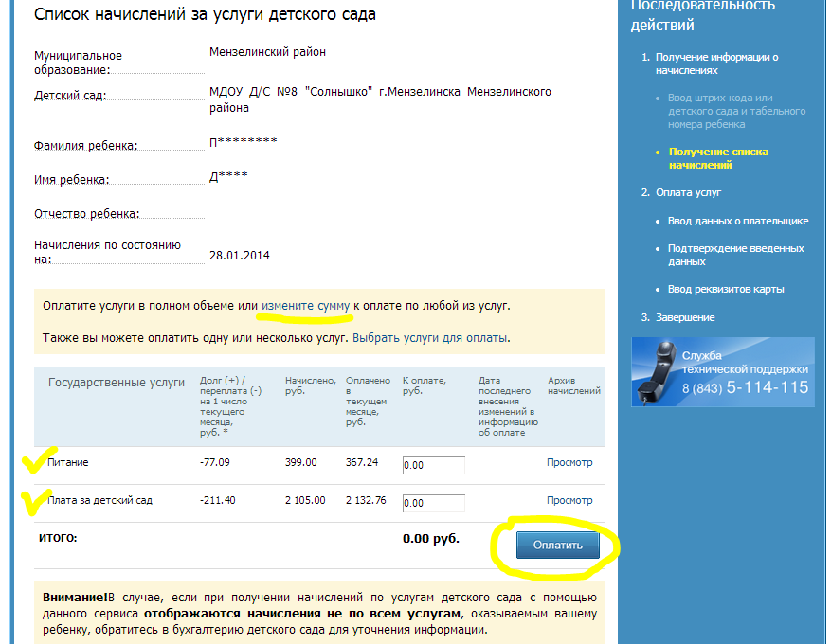
4
5

